Slide 1

Curso de Visualización
Lección 4.7. Otras Visualizaciones Avanzadas

Slide 2

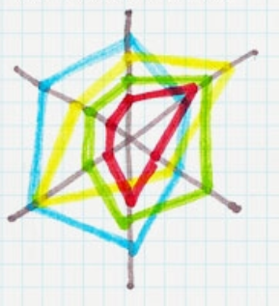
4.7 Otras Visualizaciones Avanzadas
Gráfico de Radar
Fuente: http://online-behavior.com/

Slide 3
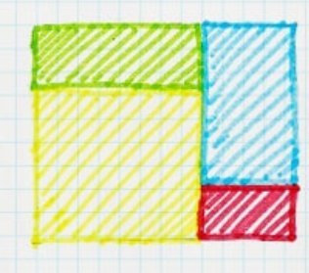
4.7 Otras Visualizaciones Avanzadas
Mapa de Árbol
Fuente: http://online-behavior.com/

Slide 4
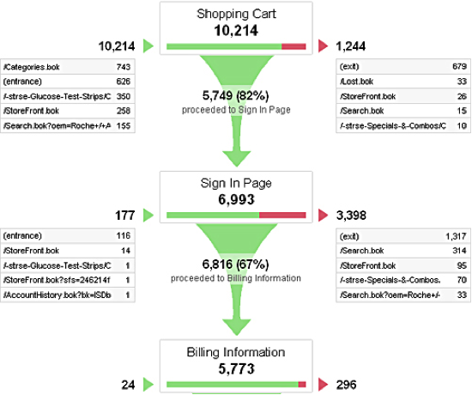
4.7 Otras Visualizaciones Avanzadas
Diagrama de Túnel
Fuente: https://data36.com/funnel-analysis/

Slide 5
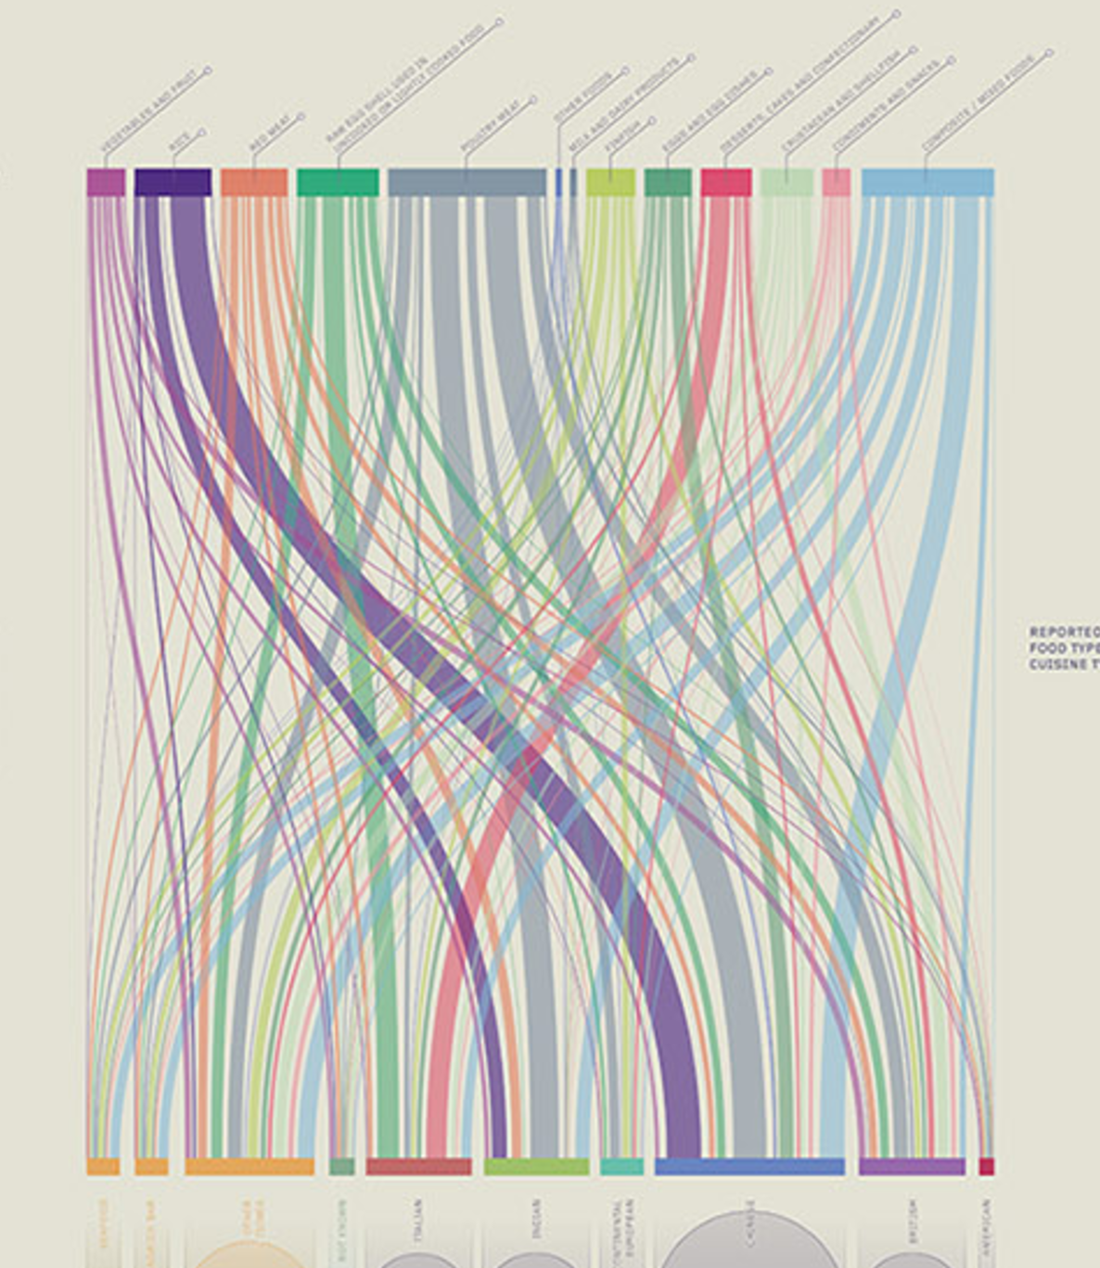
4.7 Otras Visualizaciones Avanzadas
Gráfico de Sankey
Fuente: https://www.behance.net/gallery/23389493/THE-DARK-SIDE-OF-THE-FOOD-Light-Version

Slide 6
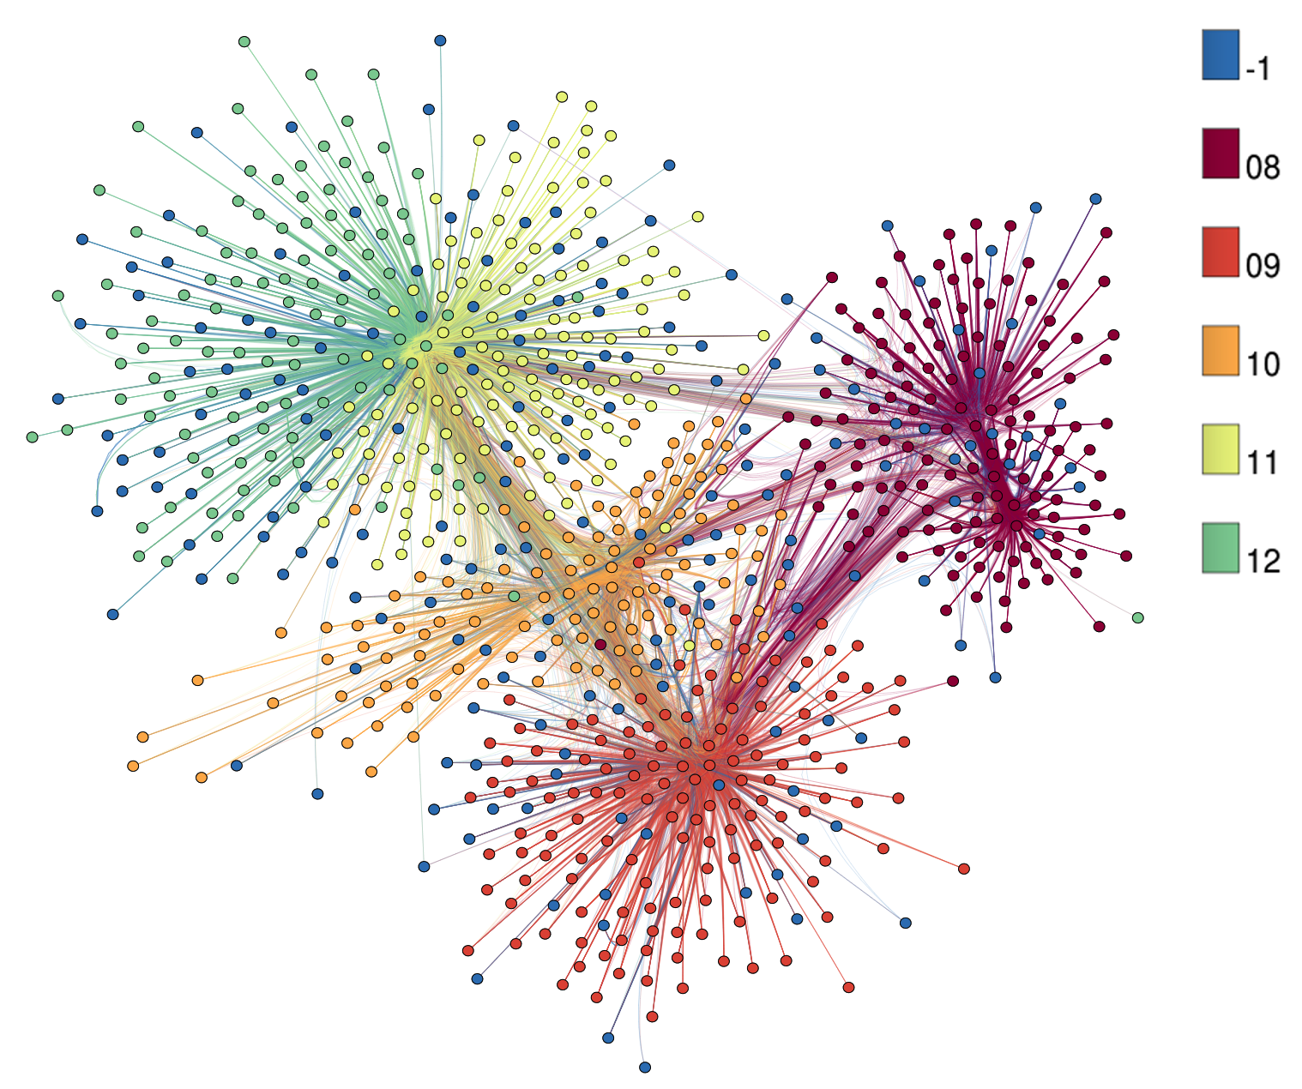
4.7 Otras Visualizaciones Avanzadas
Redes Sociales
Fuente: http://vidi.cs.ucdavis.edu/research/socialnetworkvis

Slide 7
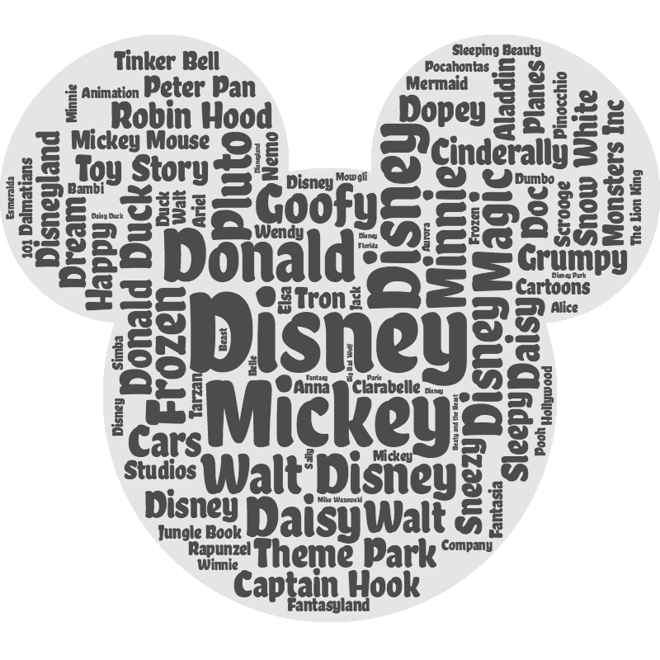
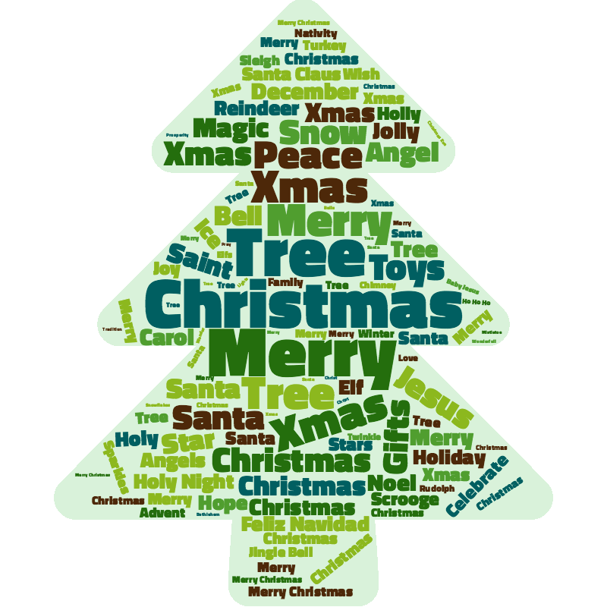
4.7 Otras Visualizaciones Avanzadas
Nube de Palabras
Fuente: http://www.wordclouds.com/gallery/

Slide 8

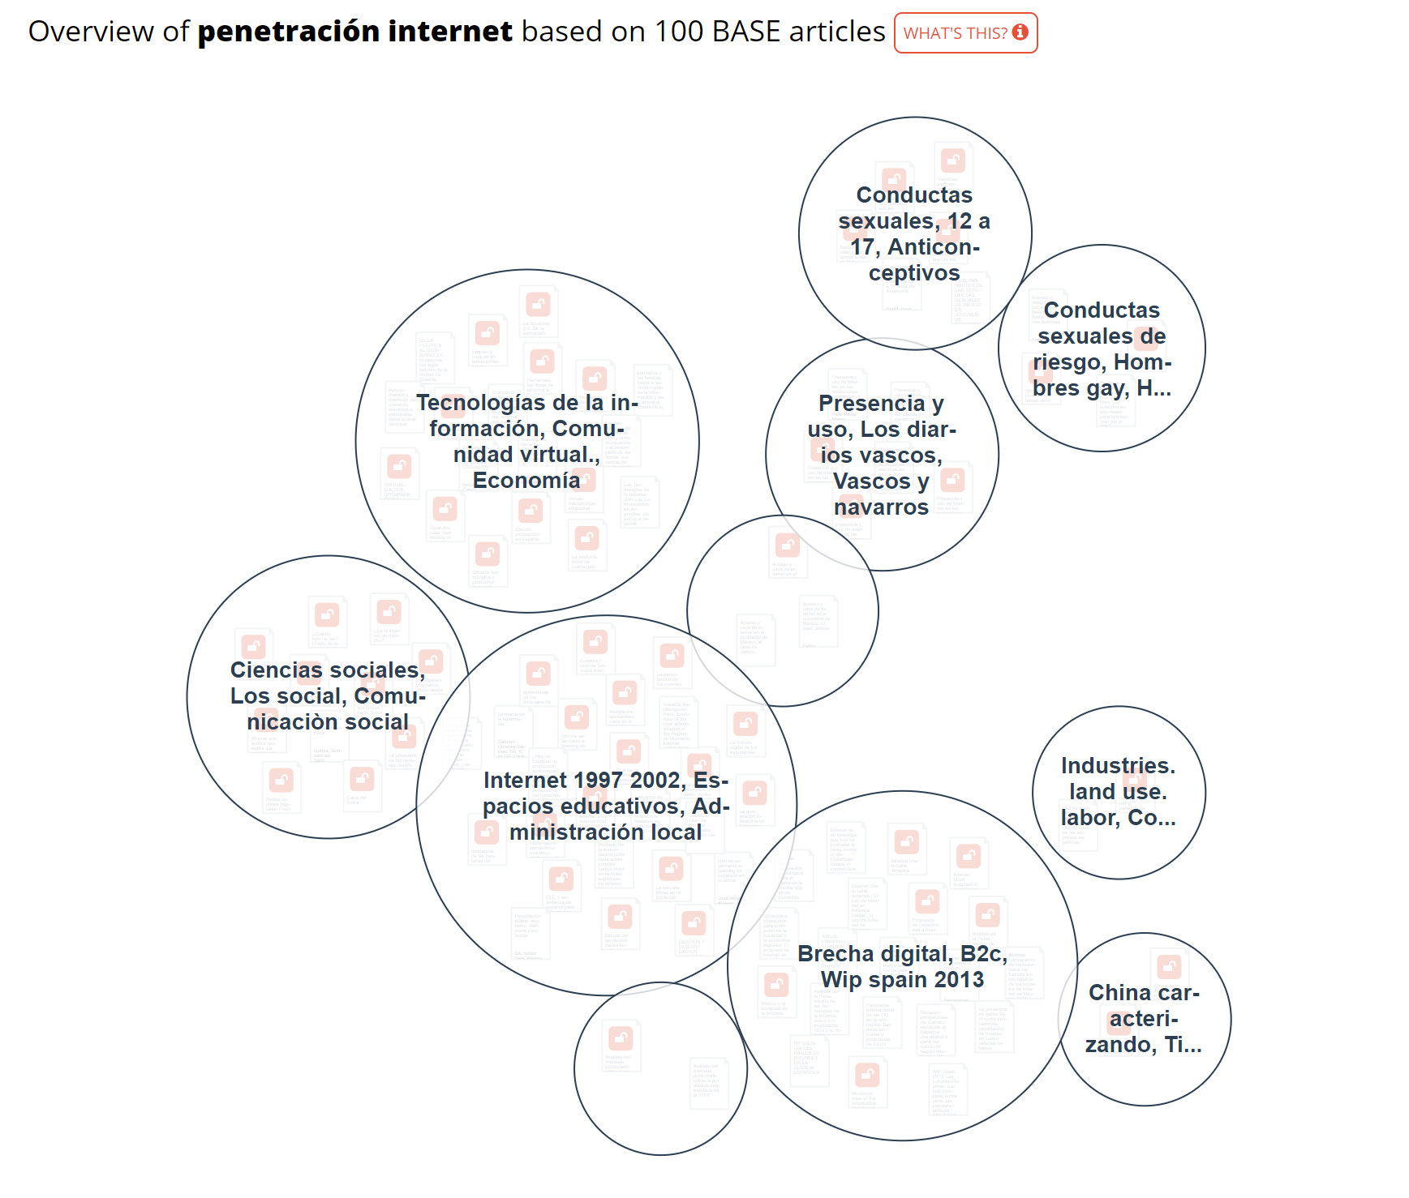
4.7 Otras Visualizaciones Avanzadas
Gráfico de agrupación de Conceptos
Fuente: https://openknowledgemaps.org/

